Slide 1
Развитие креативного мышления детей дошкольного возраста средствами театрализованной деятельности.
Муниципальное бюджетное дошкольное образовательное учреждение-детский сад № 536

Slide 2
Креативность – это процесс воплощения новых творческих идей в реальность.
Креативность характеризуется способностью воспринимать мир по-новому, находить скрытые закономерности, устанавливать связи между, казалось бы, не связанными явлениями и генерировать решения.
Креативность включает в себя два процесса: мышление, а затем производство.

Slide 3
Развитие креативного мышления
Настройте себя на позитив
Тренируйтесь с помощью ассоциаций
Представьте себя на месте другого человека
Начните пользоваться второй рукой
Найдите новое применение старым вещам
Старайтесь получать новые знания и впечатления
Смена обстановки

Slide 4
Анна Иосифовна Буренина
что театрализованную деятельность можно рассматривать как моделирование жизненного опыта людей, как мощный психотренинг, развивающий его участников целостно: эмоционально, интеллектуально, духовно и физически. Именно в условиях игры тренируется способность взаимодействовать с людьми, находить выход в различных ситуациях, умение делать выбор.

Slide 5
Театрализованные центры

Slide 6
Майя Ивановна Родина

Slide 7
«Давай познакомимся» Тренинговое развитие и коррекция эмоционального мира дошкольников 4-6 лет, автор составитель Ирина Александровна Пазухина.
Эмпатия —
это осознанное сопереживание эмоциональному состоянию других людей, способность распознать, что они чувствуют, и выразить сострадание.

Slide 9
Настольные куклы

Slide 10
Пальчиковые куклы
Упражнение «Ай-яй-яй»
Ай-яй-яй, ай-яй-яй,
Ты малыш, не зевай.
Ай-яй-яй, ай-яй-яй
Пальчик спрячь и не давай.
Упражнение «Иди сюда»
Иди сюда,
Тебя прошу.
Иди сюда,
Секрет скажу.

Slide 11
Игрушки-топатушки

Slide 12
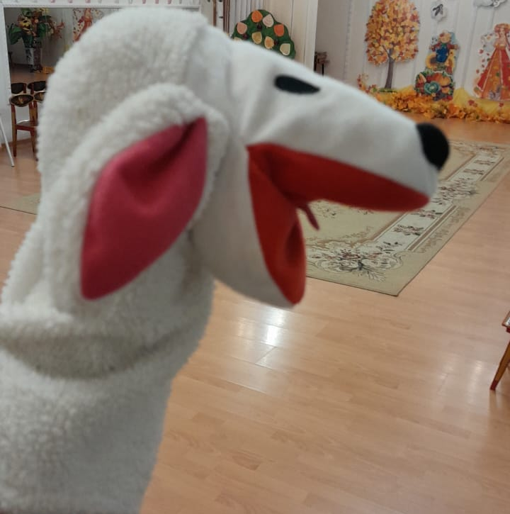
Варежковые куклы

Slide 13
Куклы Би-ба-бо

Slide 14
Куклы Прыгунки

Slide 15
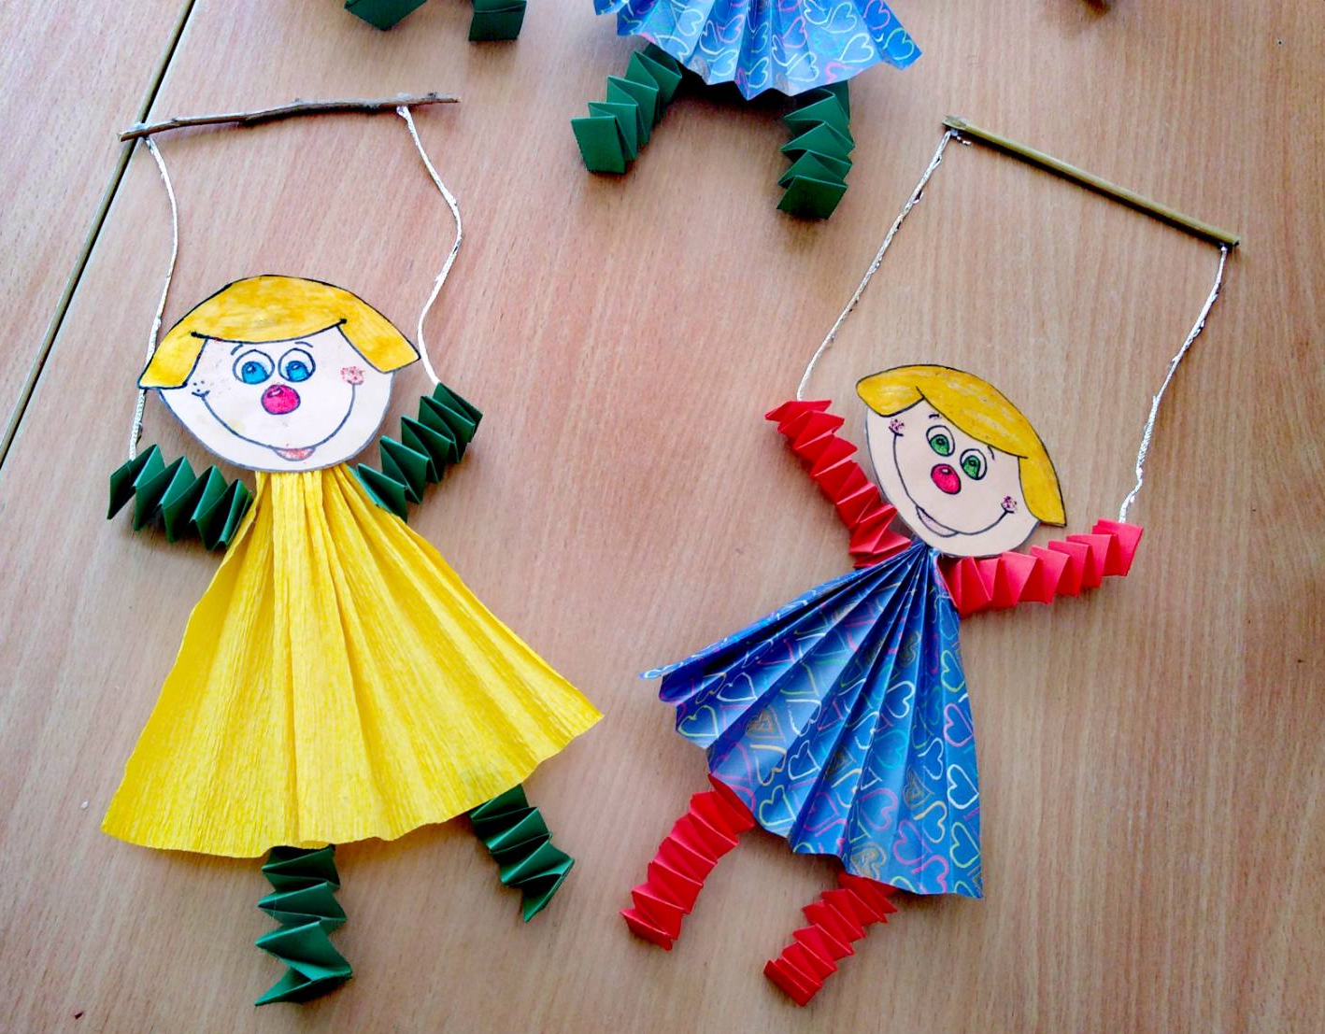
Куклы Марионетки

Slide 16
Платковые куклы

Slide 17
Ростовые куклы

Slide 18
Развитие креативного мышления детей дошкольного возраста средствами театрализованной деятельности.
Муниципальное бюджетное дошкольное образовательное учреждение-детский сад № 536

